Slide 1
Когда грозит опасность…
средняя группа «Солнышко»

Slide 2
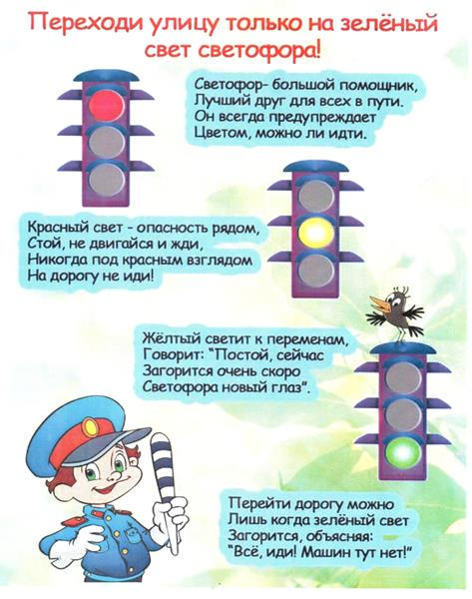

Slide 3
